Slide 1
Türkiye Enerji İstatistikleri 2024
Barış Sanlı
(Veri Kaynağı: Energy Institute Statistical Review)
Not: EnergyInst Verilerinde Yenilenebilir ve Hidro ayrıdır.

Slide 2
İçindekiler
Birincil Enerji – EJ
Birincil Enerji’deki Oranlar - %
Toplam Enerji Tüketimi ve Yüzde Artışı
Petrol Tüketimi ve Yüzde Artışı
Gaz Tüketimi ve Yüzde Artışı
Kömür Tüketimi ve Yüzde Artışı
Elektrik Tüketimi ve Yüzde Artışı
Güneş Elektrik Üretimi ve Yüzde Artışı
Rüzgar Elektrik Üretimi ve Yüzde Artışı
Hidro Elektrik Üretimi ve Yüzde Artışı
Yenilenebilir Toplam Enerji Üretimi ve Yüzde Artışı (Hidro Hariç)
Yenilenebilir Elektrik Üretimi ve Yüzde Artışı (Hidro Hariç)
Veri Kaynağı ve Kodlama

Slide 3
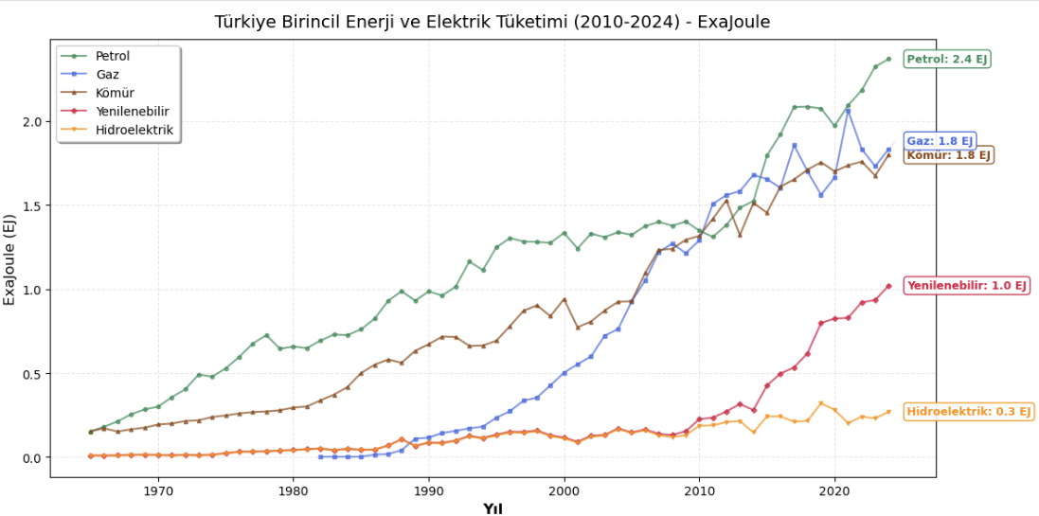

Slide 4
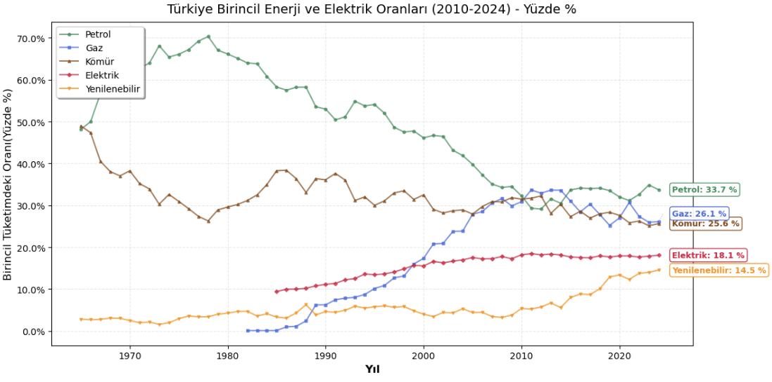

Slide 5
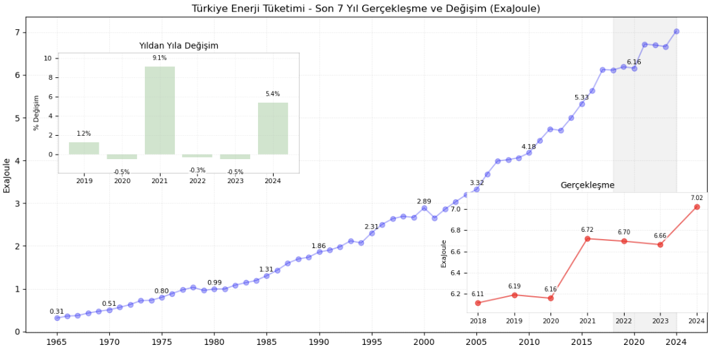

Slide 6
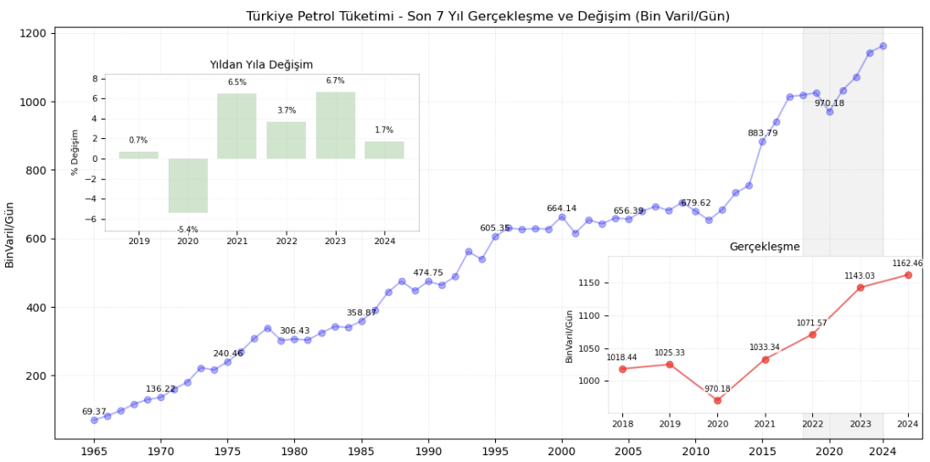

Slide 7
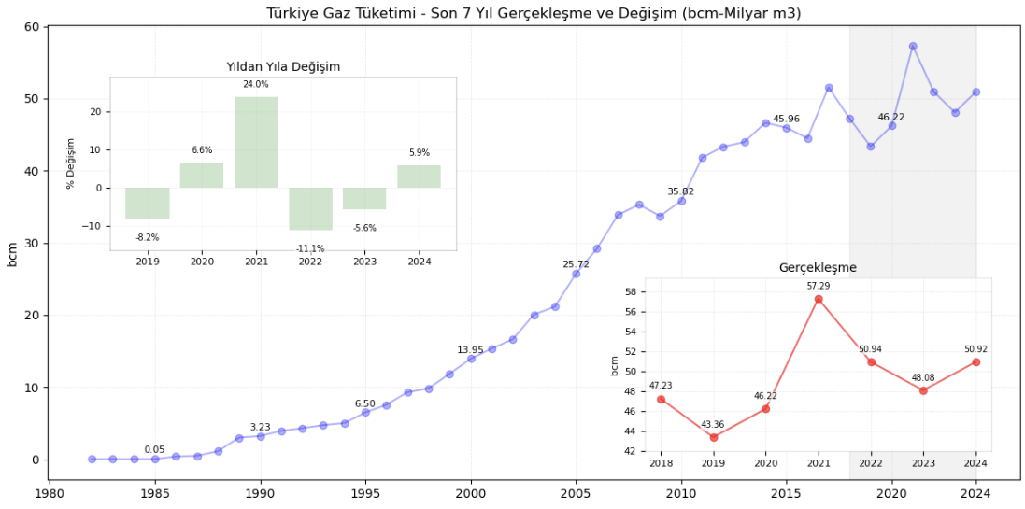

Slide 8
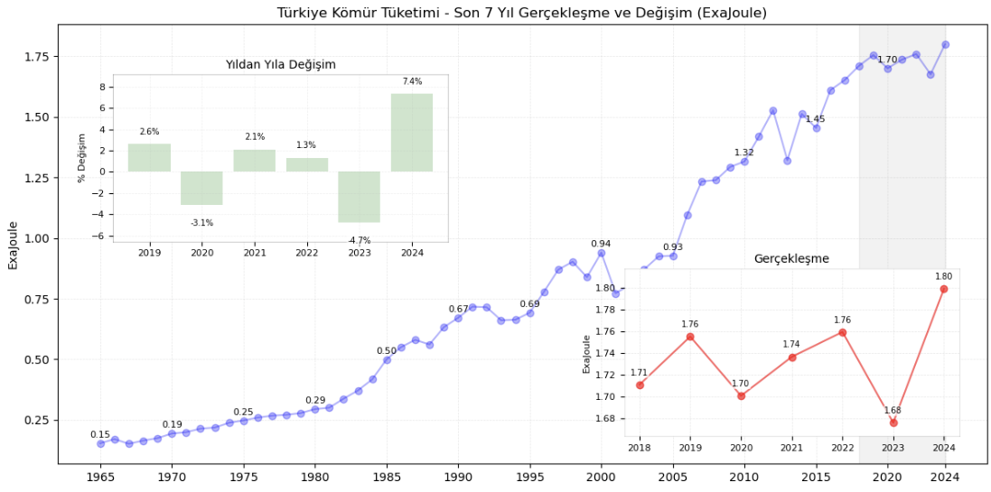

Slide 9
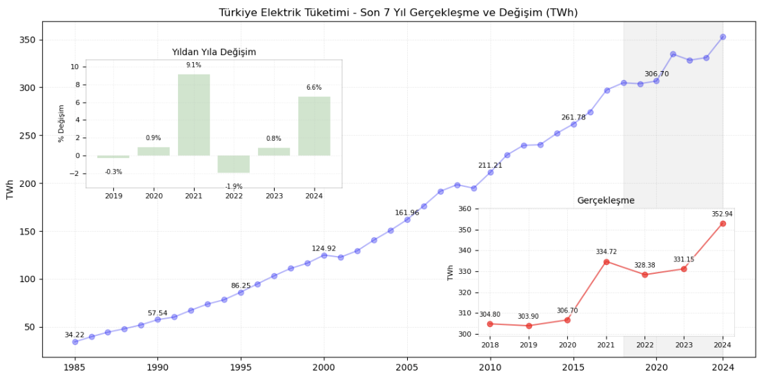

Slide 10
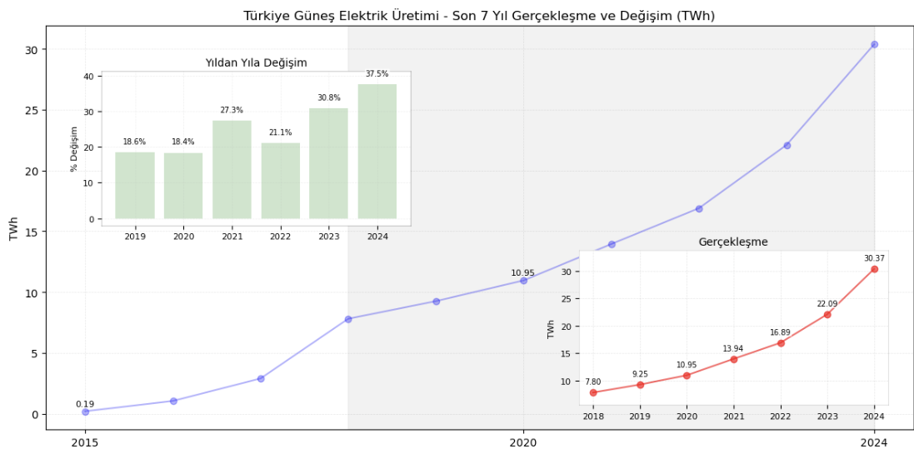

Slide 11
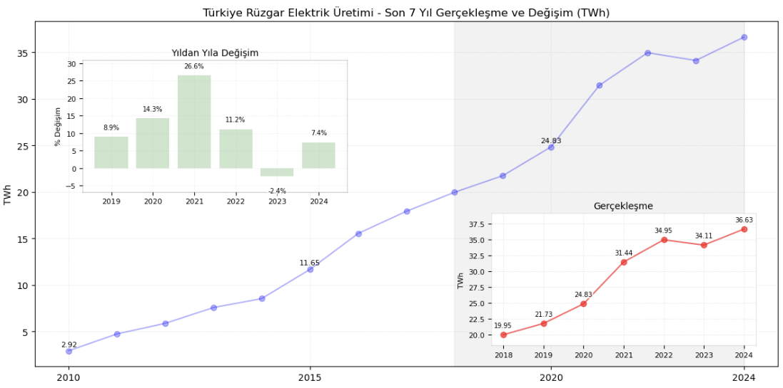

Slide 12
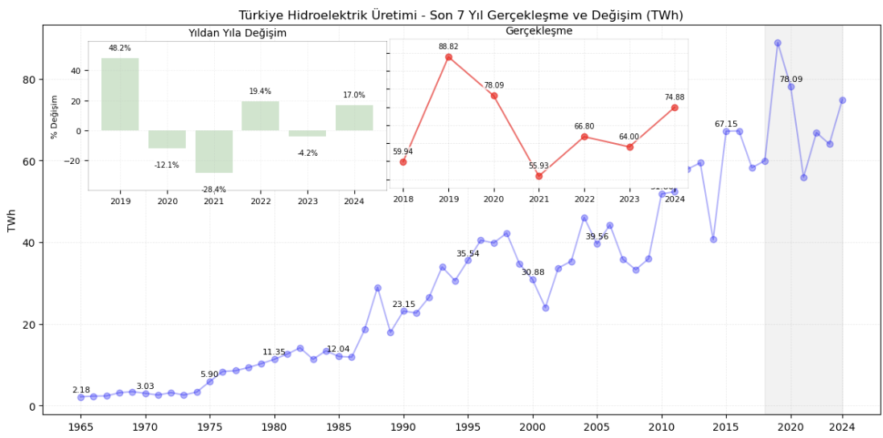

Slide 13
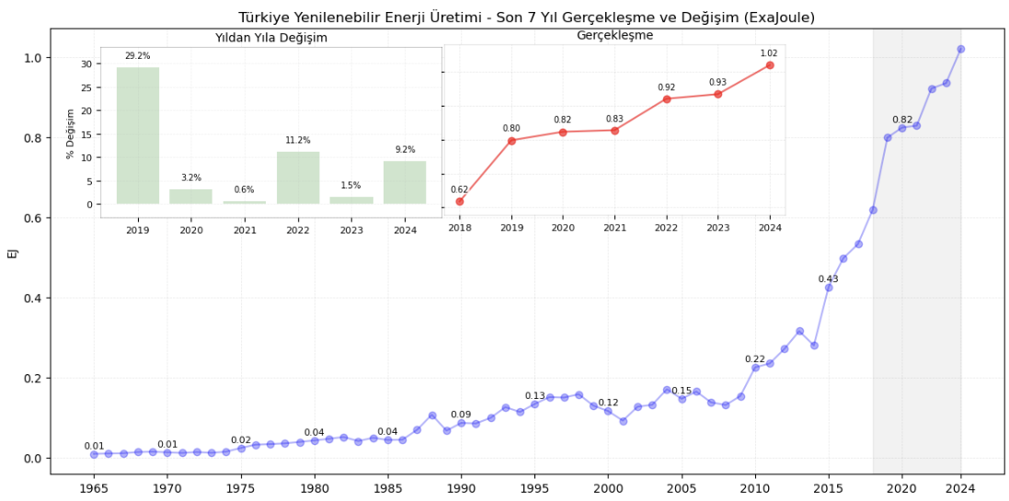

Slide 14
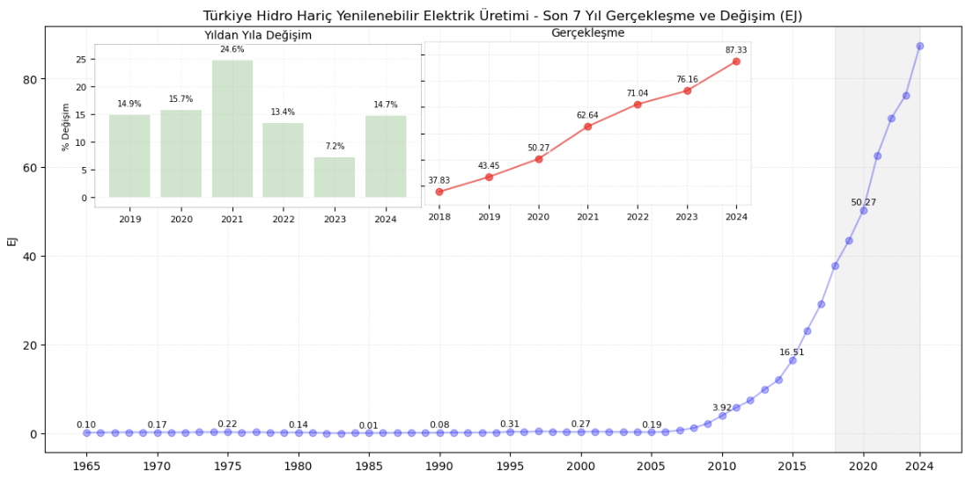

Slide 15
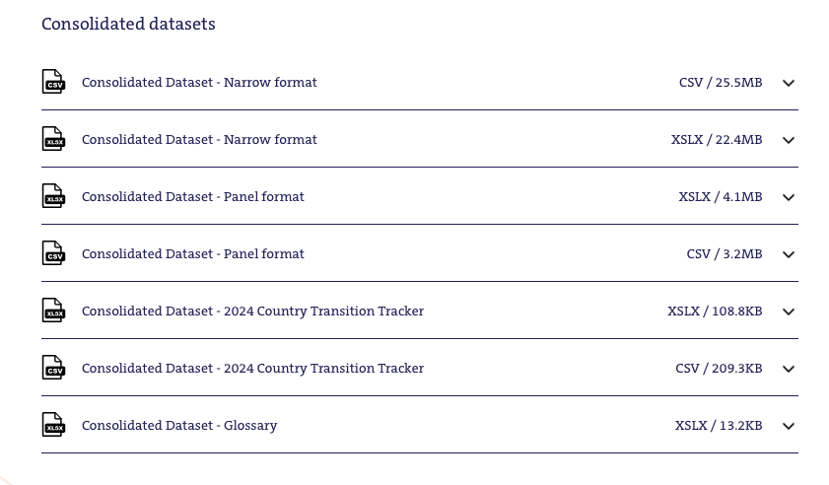
Veri Kullanımı
https://www.energyinst.org/statistical-review/resources-and-data-downloads

Slide 16
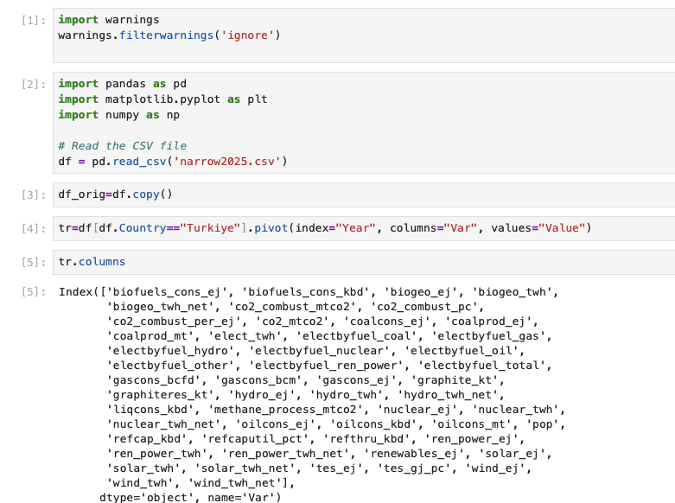
Jupyter Kodu

Slide 17
Barış Sanlı
barissanli.com
github.com/barissanli
x.com/barissanli

